Slide 1


Estudios de Judaísmo
Judaísmo y Alienígenas 2
Por: Eliyahu BaYona
Director Shalom Haverim Org
New York

Slide 2

Estudios de Kabalá de Toráh

Slide 3
Estudios de Judaísmo
¿Qué dice el judaísmo sobre los Extraterrestres?
Fuentes: Rabino Mark Hillel Kunis | Especial para la AJT
Jabad, Aish
The New York Post
El Pentágono
El Army de los Estados Unidos
Periódico Yediot Aharonot
Departamento de Defensa de los Estados Unidos
El Centro Nacional de Informes OVNI
Senador Harry Reid, ex líder de la mayoría del Senado
Ex Presidente Barak Obama
Haim Eshed, ex jefe de la División Espacial del Ministerio de Defensa

Slide 4
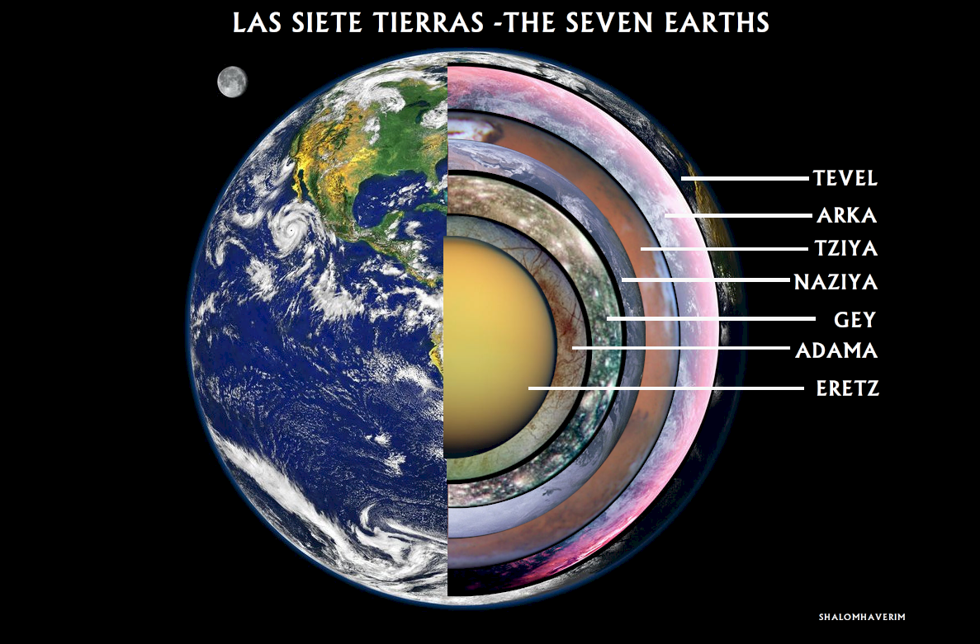

Slide 5
Estudios de Judaísmo
¿Qué dice el judaísmo sobre los Extraterrestres?
Dice el Midrash Rabá: Se crearon siete tierras, una encima de la otra. Debajo de cada una hay aguas subterráneas.
Las siete tierras son:
Eretz,
Adamah,
Gey,
Nashiya,
Tziya,
Arka y Tevel.
Vivimos en Tevel, la más grande de todas.

Slide 6
Estudios de Judaísmo
¿Qué dice el judaísmo sobre los Extraterrestres?
Paralelos a estos hay siete firmamentos, uno encima del otro, cada uno con ángeles, uno más grande que el siguiente.

Slide 7
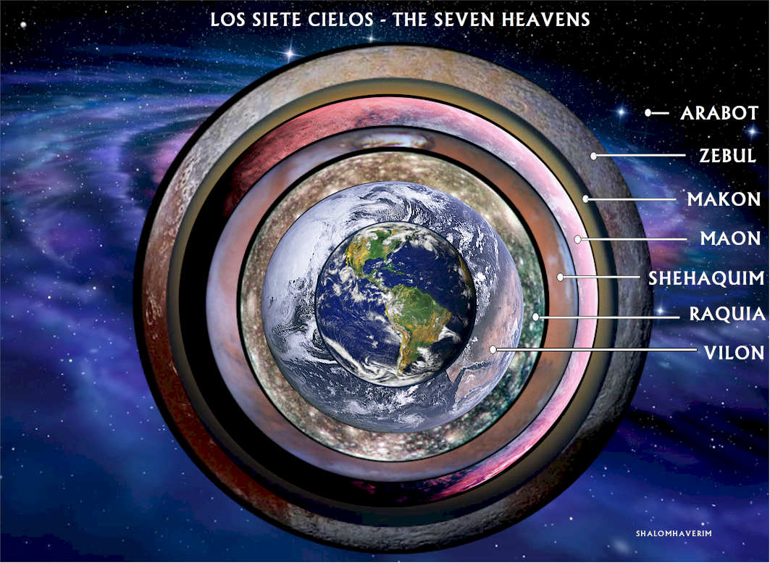
Estudios de Judaísmo

Slide 8
Estudios de Judaísmo
¿Qué dice el judaísmo sobre los Extraterrestres?
Vilon -וִילוֹן o Arafel -עֲרָפֶל “Niebla”
El primer cielo, gobernado por el Arcángel Gabriel,
Raqia -רָקִיעַ
El segundo cielo está controlado doblemente por Zakariel y Rafael.
Shehaqim -שְׁחָקִים
El tercer cielo, bajo el liderazgo de Anahel, sirve como hogar del Jardín del Edén y el Árbol de la Vida;
Maon -מָעוֹן
El cuarto cielo está gobernado por el Arcángel Miguel

Slide 9
Estudios de Judaísmo
¿Qué dice el judaísmo sobre los Extraterrestres?
Makon -מָכוֹן
El quinto cielo está bajo la administración de Samael.
Zebul - זְבוּל
El sexto cielo cae bajo la jurisdicción de Saquiel.
Araboth –עֲרָבוֹת
El séptimo cielo, Este está bajo el liderazgo de Casiel, es el más sagrado de los siete cielos porque alberga el Trono de Dios asistido por los Siete Arcángeles y sirve como el reino en el que Dios habita; debajo del trono mismo se encuentra la morada de todas las almas humanas no nacidas.

Slide 10
Estudios de Judaísmo
¿Qué dice el judaísmo sobre los Extraterrestres?
Dijimos que en Makon, el 5º. Cielo es donde residen los coros Ishim
Ishim אִישִׁים –
En el judaísmo, los Ishim. איישִׁים -"hombres", "personajes", "personalidades", "individuos” o Eshim -אֵשִׁים - "fuegos", "llamas", "chispas", "conflagraciones” son una clase de ángeles que se dice que son los más cercanos a los asuntos de los mortales.
Están compuestos de fuego y nieve, y se describen como las "hermosas almas de hombres justos" que residen en Makon, el quinto cielo.
Las doce órdenes de ángeles, que se dice que pertenecen a esta clase, se enumeran a continuación:

Slide 11
Estudios de Judaísmo
¿Qué dice el judaísmo sobre los Extraterrestres?
Los Shalishim [Davidson] -שָֽׁלִישִׁים - los "Capitanes", los "Ayudantes".
Los Parashim [Davidson] -פָּרָשִׁים - los "Jinetes".
Los Giborim [Davidson] -גִּבּוֺרִים - los "Poderosos", los "Campeones", los "Guerreros".
Los Tseba'im [Davidson] צְבָאִים ) o Tseba'oth צְבָאוֺת - las "Huestes", las "Multitudes".
Los Gedudim [Davidson] גְּדוּדִים - las "Tropas", los "Raiders".
Los Memunim [Davidson] מְמֻנִּים - los "Designados", los "Diputados".
Los Sarim [Davidson] -שָׂרִים - los "Príncipes", los "Comandantes", los "Jefes".

Slide 12
Estudios de Judaísmo
¿Qué dice el judaísmo sobre los Extraterrestres?
Los Jayalim [Davidson] -חֲיָלִים - los "Ejércitos", los "Soldados".
Los Mesharetim [Davidson] מְשָׁרְתִים - los "Siervos", los "Ministros".
Los Malakhim [Davidson] מַלְאָכִים - los "Mensajeros", los "Reyes".
Los Degalim [Davidson] דְגָלִים - las "Divisiones", los "Batallones", los "Estándares".
Los Sabalim [Davidson] סַבָּלִים - los "Transportadores", los "Portadores de cargas". [13]

Slide 13
Estudios de Judaísmo
¿Qué dice el judaísmo sobre los Extraterrestres?
Araboth –עֲרָבוֹת
El séptimo cielo, Este está bajo el liderazgo de Casiel, ‘Dios es mi cubierta’ es el más sagrado de los siete cielos porque alberga el Trono de Dios asistido por los Siete Arcángeles y sirve como el reino en el que Dios habita; debajo del trono mismo se encuentra la morada de todas las almas humanas no nacidas.
También se considera el hogar de los Serafines, los Querubines y los Jayot. [Louis Ginzberg]

Slide 14
Estudios de Judaísmo
¿Qué dice el judaísmo sobre los Extraterrestres?
Los Siete Arcángeles
יהודיאל Yehudiel "Laudación de Dios" o "Dios de los judíos"
גַּבְרִיאֵל Gabriel 'Dios es mi fuerza'
צלתיאל Tzelathiel "Oración de Dios", o שאלתיאל Shealtiel, a veces identificado con Salatiel del Segundo Libro de Esdras.
מִיכָאֵל Micael '¿Quién es como El?
אוּרִיאֵל Uriel "El / Dios es mi luz" o "Luz de Dios"
רְפָאֵל Rafael 'Dios ha sanado'
ברכיאל Baraquiel "bendecido por Dios“

Slide 15
Estudios de Judaísmo
¿Qué dice el judaísmo sobre los Extraterrestres?
Casiel -קפציאל Qafṣiʼel que significa "Dios es mi cubierta", "Cubierta de Dios", "Velocidad de Dios" [Davidson] o "Dios es mi ira“.
Qaspiel,como también se le llama, se describe en Hekalot Rabati como un guardián del sexto palacio, armado con una espada que gotea relámpagos (que grita "¡Ruina!"), Así como un arco, tempestades, luz y vientos poderosos, armas que usa contra cualquiera que no es apto para ver a Dios.

Slide 16
Estudios de Judaísmo
¿Qué dice el judaísmo sobre los Extraterrestres?
La premisa básica de la existencia de vida extraterrestre está fuertemente apoyada por el Zohar, el comentario bíblico místico.
El Midrash, como vimos, nos enseña que hay siete tierras.
Aunque Ibn Ezra, en su comentario, intenta argumentar que estos se refieren a los 7 continentes, el Zohar establece claramente que los 7 están separados por un firmamento y están habitados.

Slide 17
Estudios de Judaísmo
¿Qué dice el judaísmo sobre los Extraterrestres?
Aunque no están habitados por el hombre, son dominio de criaturas inteligentes.
El Shlaw, Rav Pinjás Elijah ben Maimar Horowitz de Vilna (m. 1821), escribió un libro en el que mostró de diversas fuentes que hay vida en otros lugares.

Slide 18
Estudios de Judaísmo
¿Qué dice el judaísmo sobre los Extraterrestres?
Sobre la base del versículo de Isaías 45:18, mostró que hay criaturas en planetas distintos de la tierra: “Porque así dijo Hashem, Creador de los cielos: Él es el Di-s, Aquel que formó la tierra y Él es su Fabricante; Él lo estableció; No lo creó para el vacío; Lo diseñó para ser habitado". En otras palabras, si hay otros planetas habitables, fueron creados para ser habitados.

Slide 19
Estudios de Judaísmo
¿Qué dice el judaísmo sobre los Extraterrestres?
El Shlaw se refiere al pasaje del Talmud (Mo-ed Katan 16a) que, según una opinión, la palabra meyroz en la Canción de Deborah (Jueces 5:23), es una estrella o un planeta.
Oru meyroz, dice el pasaje, “maldito sea meyroz”, indica que estaba habitado ya que solo podía ser maldecido por algo que hicieron sus habitantes.

Slide 20
Estudios de Judaísmo
¿Qué dice el judaísmo sobre los Extraterrestres?
Ahora bien, si meyroz se refiere a Marte o no, es una pregunta, especialmente ahora que las últimas sondas espaciales han demostrado que no hay vida allí.
Sin embargo, muestran que podría haberlo sido.

Slide 21
Estudios de Judaísmo
¿Qué dice el judaísmo sobre los Extraterrestres?
Vayamos aún más lejos. ¿Es posible que alguna vez hubiera habido comunicación entre este mundo y otros mundos? ¿Podemos encontrar apoyo para esto en la Torá?
Sí, en ese pasaje se dice: "Los B'ney Elohim vieron que las hijas del hombre eran buenas y se casaron con quien eligieron".

Slide 22
Estudios de Judaísmo
¿Qué dice el judaísmo sobre los Extraterrestres?
¿Quiénes eran estos B'ney Elohim y cómo pudieron tomar "esposas de quien quisieran"?
Como sabemos, Elohim es uno de los nombres de Di-s. Pero literalmente significa "poderes".
Por eso es un nombre plural para Di-s, porque Di-s es la suma de todos los poderes.

Slide 23
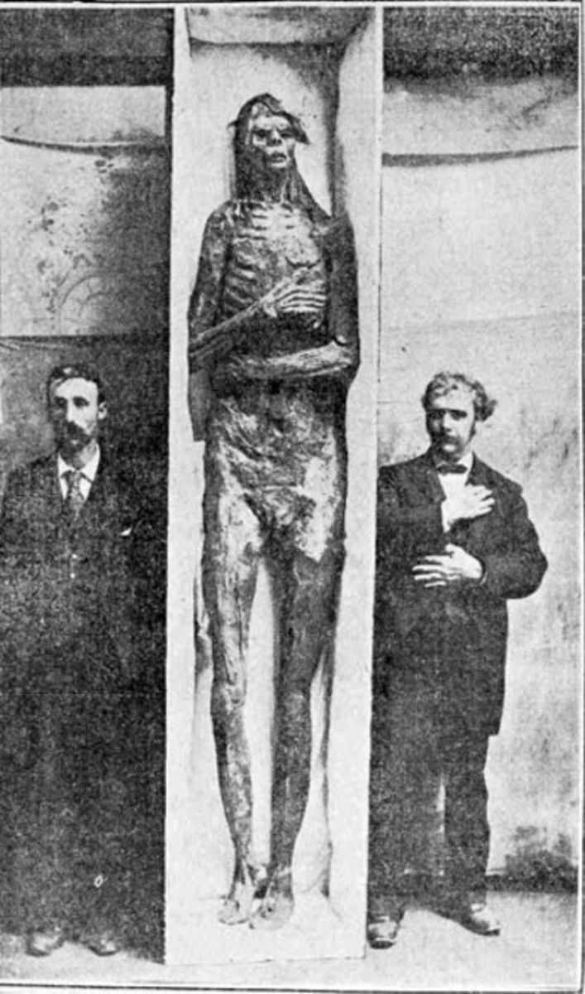
.
Aunque más tarde se afirmó que había sido un engaño, los restos de este gigante / nephilim se encontraron en San Diego. El Smithsonian lo compró en 1895.

Slide 24
Estudios de Judaísmo
¿Qué dice el judaísmo sobre los Extraterrestres?
¿Es posible que estos B'ney Elohim pudieran tomar a quien quisieran por esposa porque tenían poderes especiales de otro mundo y nadie podía detenerlos?
El siguiente verso es Génesis 6: 4: Han'filim hayu va-aretz bayamim haheym, "Los Nefilim estaban en la tierra en aquellos días".

Slide 25
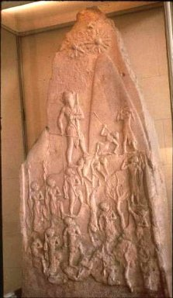
.
La estela de la victoria de Naram-Sin es una estela que data de aprox. 2254-2218 a.e.c., en la época del Imperio acadio. El relieve mide seis pies de altura y fue tallado en piedra caliza rosa. Representa al rey Naram-Sin de Akkad liderando al ejército acadio a la victoria sobre los Lullubi, un pueblo de de las montañas Zagros.

Slide 26
Estudios de Judaísmo
¿Qué dice el judaísmo sobre los Extraterrestres?
Fueran lo que fueran los Nefilim —varias versiones incluyen gigantes, príncipes o ángeles caídos— eran, como indica el significado del nombre, “gente que cayó”, nafal significa, “caer”, es decir, que cayó aquí en la tierra desde algún otro lugar.

Slide 27
Estudios de Judaísmo
¿Qué dice el judaísmo sobre los Extraterrestres?
Si bien existe un gran debate sobre quiénes eran, hay muchos que creen que vinieron de algún lugar más allá de la tierra.
Entonces, de acuerdo con este punto de vista, estos B'ney Elohim y Nefilim fueron los primeros extraterrestres que vinieron aquí en sus ovnis.

Slide 28
Estudios de Judaísmo
¿Qué dice el judaísmo sobre los Extraterrestres?
Aquí tenemos que abrirnos a pensar con mayor amplitud, ya que la negación sería cerrarnos a una realidad existente así no sea visible a nuestros ojos.
El Midrash no dudó en enseñar desde el principio, antes de comenzar un análisis del texto de la Torá, que el nuestro no es el primer mundo creado por Di-s:

Slide 29
Estudios de Judaísmo
¿Qué dice el judaísmo sobre los Extraterrestres?
Borey olamot umakliban, "Di-s creó mundos y los destruyó".
¿Cuántos mundos vinieron antes de esto? Esto no nos corresponde a nosotros saberlo. Solo debes saber que hubo mundos antes de este.
Hasdai Crescas, el gran filósofo judío medieval, evocó las palabras del Salmo 19: 2:

Slide 30
Estudios de Judaísmo
¿Qué dice el judaísmo sobre los Extraterrestres?
Hashamayim mesaperim kebod El uma’asé yadá magid haraquia.
" Los cielos cuentan la gloria del Todopoderoso; el cielo proclama su obra".
Quizás este versículo indique que hay alabanzas a la gloria de Di-s de otros mundos en los cielos.

Slide 31
Estudios de Judaísmo
¿Qué dice el judaísmo sobre los Extraterrestres?
El trabajo clásico de Crescas, Ohr Hashem, contiene un capítulo completo donde sostiene que la posibilidad de vida en otros planetas no está en conflicto con la Torá judía.
¿Es esta una prueba definitiva de que la Torá sostiene que hay vida en otros planetas? Realmente no. Pero nos da una razón para hacer una pausa y contemplar el asombroso universo que Dios creó.

Slide 32
Estudios de Judaísmo
¿Qué dice el judaísmo sobre los Extraterrestres?
Más Fuentes en la Torá
Varios eruditos de la Torá de generaciones pasadas han discutido la posibilidad de vida en otros planetas.
Como aprendimos anteriormente, el rabino Jasdai Crescas (España, 1340-1411) escribió que no hay nada en la Torá que niegue tal posibilidad.(Ohr Hashem 4:5)

Slide 33
Estudios de Judaísmo
¿Qué dice el judaísmo sobre los Extraterrestres?
El rabino Yosef Albo (España, 1380-1444), por otro lado, no estuvo de acuerdo. (Sefer HaIkrim)
El Rabino Pinjas Horowitz (Polonia 1765) -1861), cita a Albo, pero rechaza su tesis.(Sefer HaBrit HaShalem 1:3,4)
Poco después del primer alunizaje, el Rebe, el rabino Menajem M. Schneerson, de bendita memoria, señaló que hay apoyo en la Torá para la noción de que la vida existe en otros planetas. Parshat Devarim 5729 (agosto de 1969).

Slide 34
Estudios de Judaísmo
¿Qué dice el judaísmo sobre los Extraterrestres?
Además, podemos saber algo sobre esa vida a través de la deducción de lo que nos dice el Tanak. Aquí está su argumento:
En el Libro de los Jueces 5 Débora, la profetisa, canta sobre la victoria de Barac sobre Sísara. En su canción, ella dice: “¡Maldito sea Meroz! ¡Malditos, malditos sean sus habitantes, dice el ángel de Di-s!“

Slide 35
Estudios de Judaísmo
¿Qué dice el judaísmo sobre los Extraterrestres?
¿Dónde está Meroz y quiénes son sus habitantes?
El Talmud (Shevuot 36a; Moed Katán 16a) da dos explicaciones, una de ellas es que Meroz es una estrella o un planeta.
Los cuerpos celestes también habían venido para ayudar a los israelitas, como Deborah declaró en un versículo antes:

Slide 36
Estudios de Judaísmo
¿Qué dice el judaísmo sobre los Extraterrestres?
Shoftim 5:20 Desde el cielo pelearon; las estrellas de sus cursos lucharon contra Sísara.
מִן־שָׁמַ֖יִם נִלְחָ֑מוּ הַכּֽוֹכָבִים֙ מִמְּסִלּוֹתָ֔ם נִלְחֲמ֖וּ עִם־סִיסְרָֽא:
23' Maldito seas, Meroz', dijo el mensajero del Señor, 'malditos amargamente sean tus habitantes', porque no acudieron en ayuda del Señor, en ayuda del Señor contra los valientes.
א֣וֹרוּ מֵר֗וֹז אָמַר֙ מַלְאַ֣ךְ יְהֹוָ֔ה אֹ֥רוּ אָר֖וֹר יֹשְׁבֶ֑יהָ כִּ֚י לֹֽא־בָ֙אוּ֙ לְעֶזְרַ֣ת יְהֹוָ֔ה לְעֶזְרַ֥ת יְהֹוָ֖ה בַּגִּבּוֹרִֽים:

Slide 37
Estudios de Judaísmo
¿Qué dice el judaísmo sobre los Extraterrestres?
“Desde los cielos lucharon, las estrellas desde sus órbitas…(5:20)"
Esta estrella, sin embargo, que era la estrella dominante de Sísara, aparentemente no acudió en su ayuda. Y así, el general Barak penalizó a Meroz y a sus habitantes.
¿Son estos habitantes inteligentes?

Slide 38
Estudios de Judaísmo
¿Qué dice el judaísmo sobre los Extraterrestres?
La Torá define la inteligencia como la capacidad de tomar decisiones con libre albedrío.
El libre albedrío solo es posible donde hay Torá, por lo que el Creador ofrece a Sus criaturas más de una posibilidad y les pide que tomen la decisión adecuada.

Slide 39
Estudios de Judaísmo
¿Qué dice el judaísmo sobre los Extraterrestres?
(La Torá incluye las leyes de Noé, que son dadas a todos los seres humanos).
En otras palabras, así como fuimos creados por la palabra del Creador, Su mandato nos proporciona libre elección de hacer o no hacer.
Entonces, si hubiera vida inteligente en otra parte del universo, esas criaturas tendrían que tener Torá.

Slide 40
Estudios de Judaísmo
¿Qué dice el judaísmo sobre los Extraterrestres?
¿Podrían tener una Torá diferente a la nuestra?
Esto puede no ser posible, ya que la Torá es la verdad y no puede haber dos verdades.
Aunque podemos pensar que de acuerdo a la formación y a las capacidades de otros seres, también se les entregó una Torá diferente.

Slide 41
Estudios de Judaísmo
¿Qué dice el judaísmo sobre los Extraterrestres?
El Séfer HaBrit escribe que las criaturas extraterrestres podrían existir, pero no tendrían libre albedrío.
Básicamente, esto reduciría a los extraterrestres a monos altamente desarrollados en naves espaciales disparando pistolas láser. Eso también significa que no los incluirías en un minyán, ya que los extraterrestres no estarán obligados a rezar.

Slide 42
Estudios de Judaísmo
¿Qué dice el judaísmo sobre los Extraterrestres?
En cuanto a una fuente de vida extraterrestre, la simple lectura del Salmo 145: 13 - "Tu reino es un reino que abarca todos los olamim (mundos)" - podría implicar la existencia de vida extraterrestre, ya que si no hubiera existencia en estos otros mundos, ¡¿Qué tipo de reino tendría Dios ?! (Rabino Jasdai Crescas, siglo XIV)

Slide 43
Estudios de Judaísmo
¿Qué dice el judaísmo sobre los Extraterrestres?
Sin embargo, la palabra "olamim" tiene dos significados. No solo significa "mundos", sino que también significa "eternidades".
Por lo tanto, el versículo se puede traducir como "Tu reino es un reino que abarca todas las eternidades". Esta lectura no implica vida extraterrestre.

Slide 44

1
Fuentes: Torah, Talmud, Sefaria, Jewish Concepts, Wikipedia, Kabbalah Online, Zohar, Rambán, Rashí, Maimonides, Bereshit con Rashí, Rabí Shimsom Rafael Hirsch, El Jumash, Dr. Yael Ziegler.
https://www.chabad.org/kabbalah/article_cdo/aid/719328/jewish/He-Who-Steals.htm
https://www.chabad.org/kabbalah/article_cdo/aid/380377/jewish/The-Heart-and-Its-Energy.htm
https://www.rabbidavidcooper.com/cooper-print-index/2010/11/8/2358-five-dimensions-of-the-soul.html
https://www.sefaria.org/The_Beginning_of_Wisdom%2C_Introduction.2?lang=bi&with=all&lang2=en
http://bit.ly/1dzs4zj
https://headcoverings-by-devorah.com/ParashatBereishitMeam3.html
Derechos Reservados Shalom Haverim Org
http://www.shalomhaverim.org
Director: -
ELIYAHU BAYONA BEN YOSEF
21 Tevet, 5781 – Enero 5, 2021 Monsey New York

